Slide 1
Курсовая работа По дисциплине: «Разработка корпоративных приложений» Тема работы: «Детейлинг центр»
Министерство науки и высшего образования Российской Федерации
Муромский институт (филиал)
Федерального государственного бюджетного образовательного учреждения высшего образования
«Владимирский государственный университет имени Александра Григорьевича и Николая Григорьевича Столетовых»
Факультет Информационных Технологий и Радиоэлектроники Кафедра программной инженерии
Группа
ПИН – 121
Студент
Кокурин Я. Д

Slide 2
Цели и задачи курсовой работы
Целями данной работы являются разработка моделей информационной системы детейлинг центра с учётом требуемых обработки данных для повышения эффективности предприятия и проектирование веб-приложения.
Задачей проекта является программная реализация веб-приложения, проверка его работоспособности.

Slide 3
Анализ технического задания
Разрабатываемое приложение предназначено для использования в детейлинг центре, занимающемся оказанием специализированных процедур по уходу за автомобилем. Программный продукт предназначен для автоматизации деятельности детейлинг центра. Администратор реализует CRUD методы обработки данных сотрудников, услуг детейлинг центра. Сотрудник детейлинг-центра управляет записью клиентов на обслуживание, реализует CRUD методы обработки данных клиентов и их автомобилей. Клиент просматривает историю обслуживания своих автомобилей.

Slide 4
Разработанные модели данных
- Концептуальная модель данных;
- Логическая модель данных;
- Физическая модель данных

Slide 5
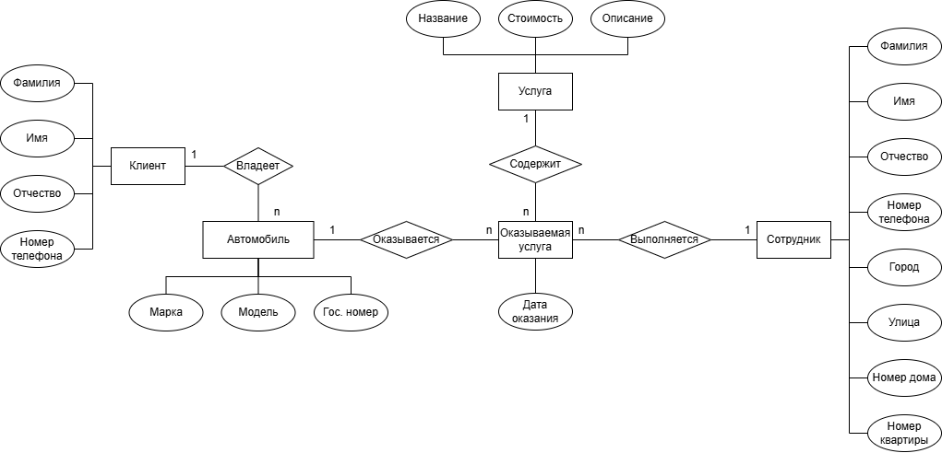
Концептуальная модель данных

Slide 6
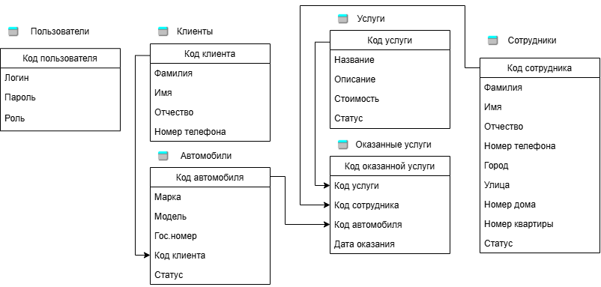
Логическая модель данных

Slide 7
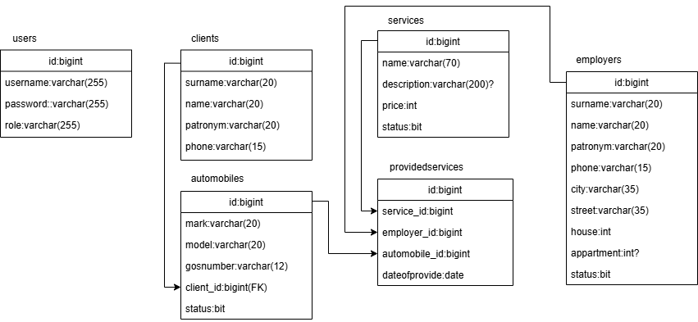
Физическая модель данных

Slide 8
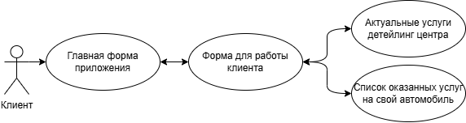
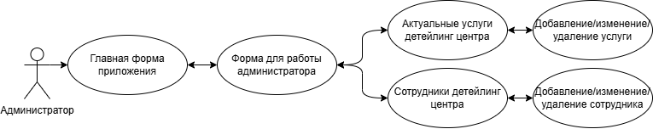
Диаграммы прецедентов

Slide 9
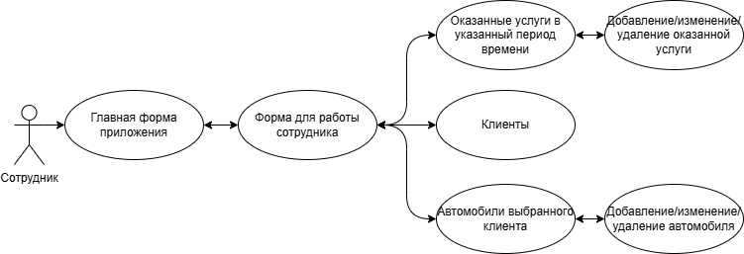
Диаграмма прецедентов

Slide 10
Реализация приложения
Инструменты для реализации приложения:
Среда разработки IntelliJ IDEA Community Edition 2024.2.3, язык программирования Java.
Для хранения необходимой информации применяется СУБД Microsoft SQL Server
Управление версиями осуществлялось через систему контроля версий GitHub

Slide 11
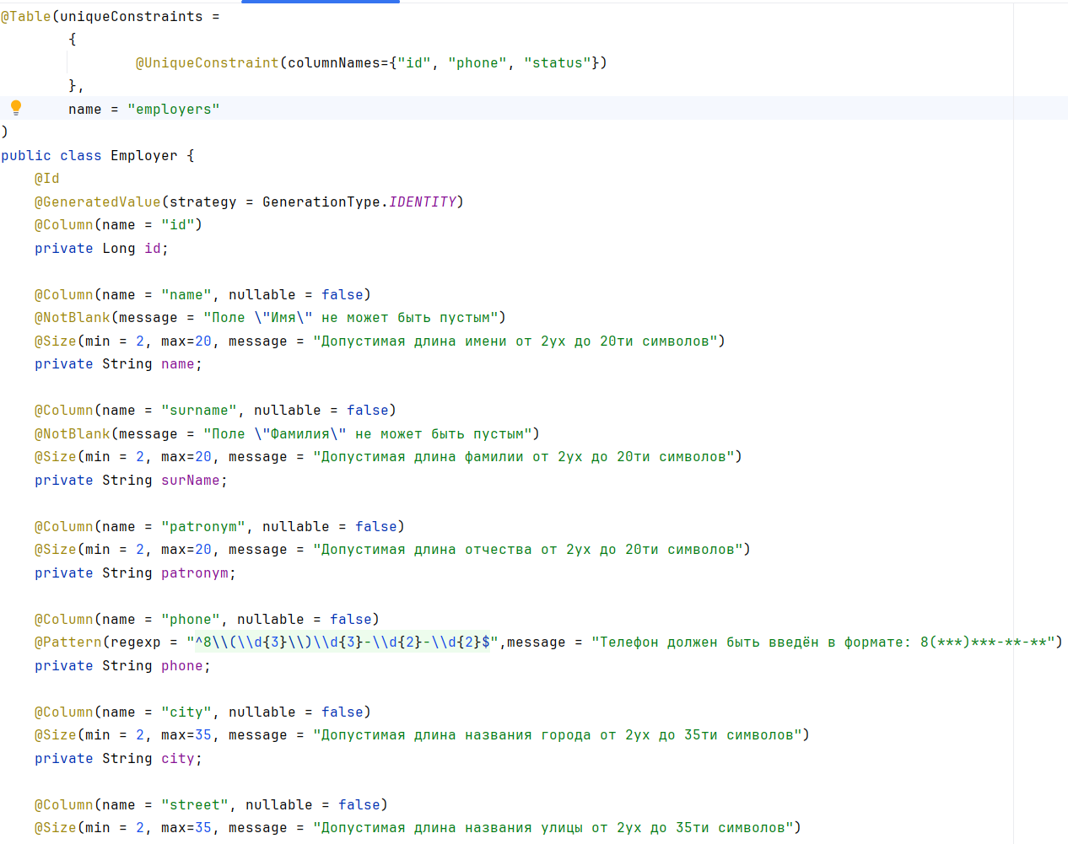
Реализация системы
Класс сущности
«Сотрудник»

Slide 12
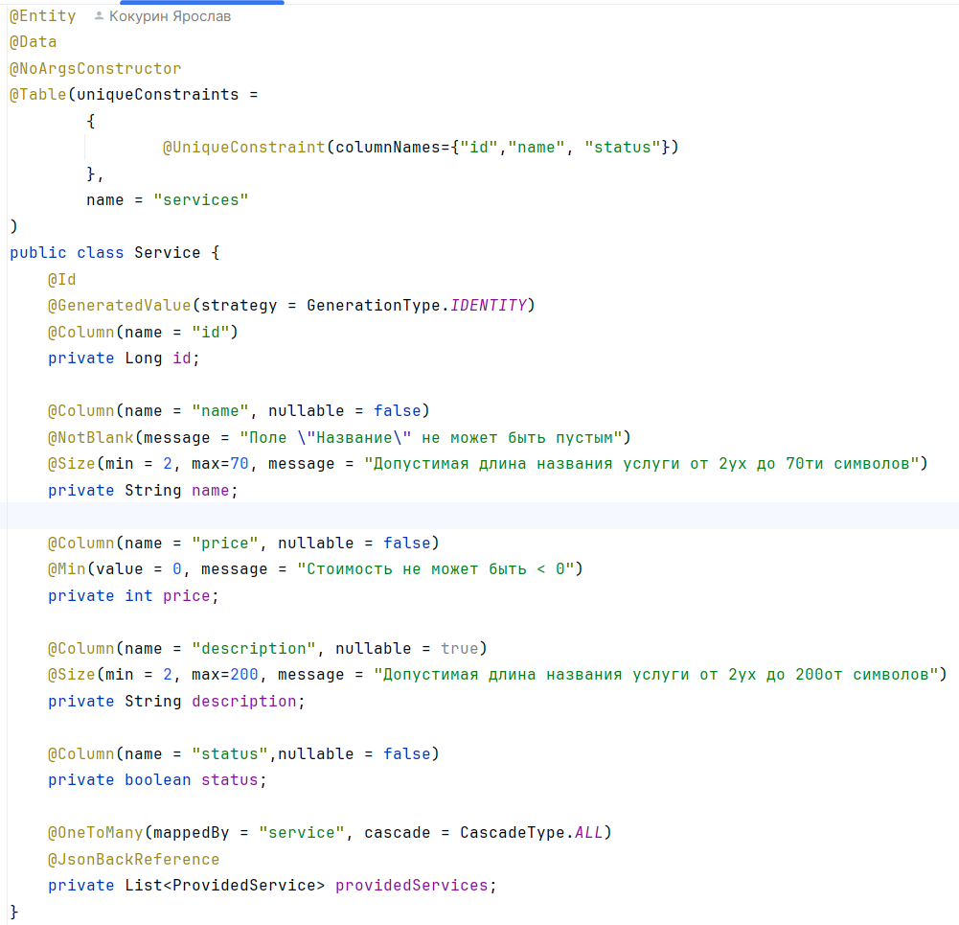
Реализация системы
Класс сущности
«Услуга»

Slide 13
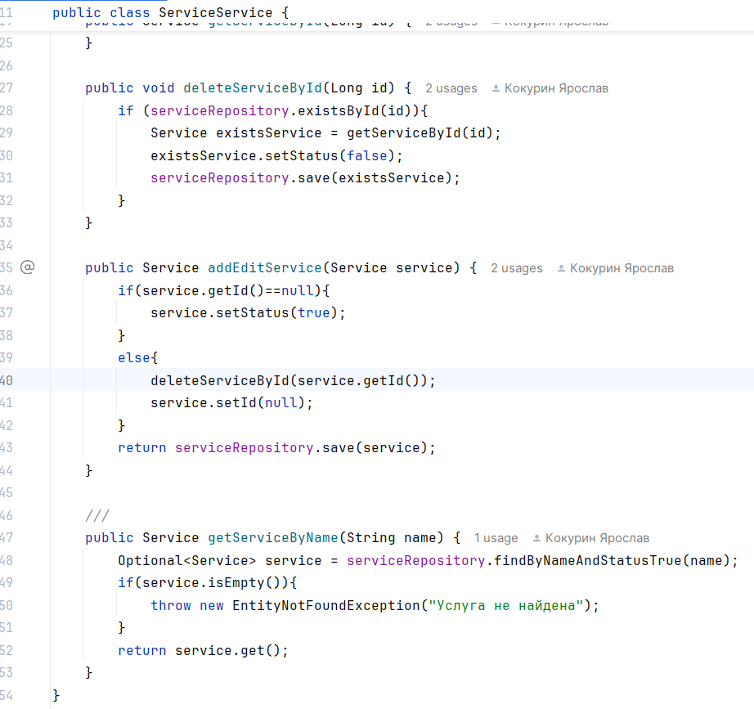
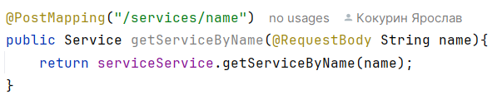
Реализация системы
Метод поиска актуальной услуги по имени

Slide 14
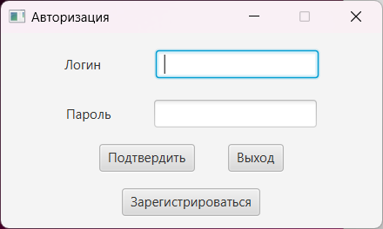
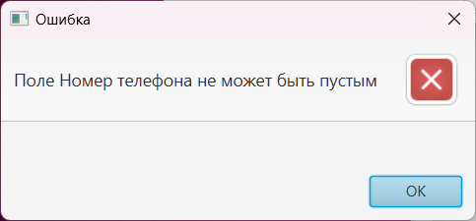
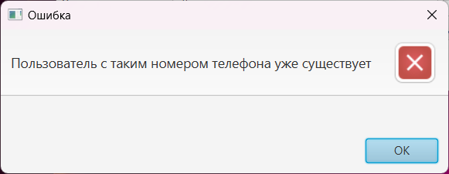
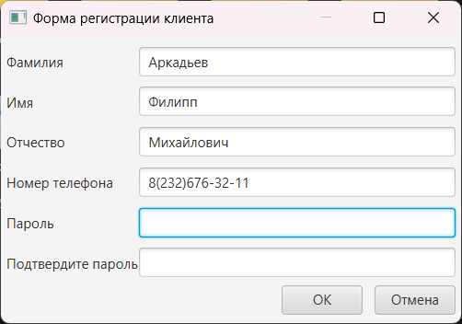
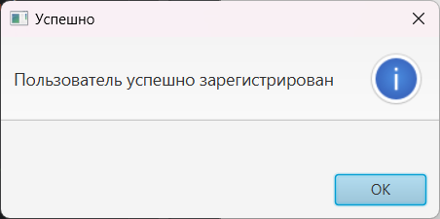
Демонстрация работы приложений
Валидация данных на стороне клиента
Стартовая форма приложения
Валидация данных на стороне сервера
Форма регистрации клиента

Slide 15
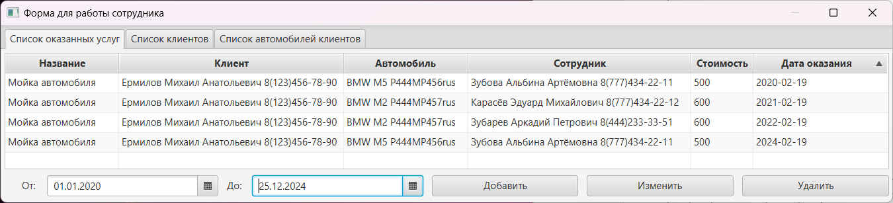
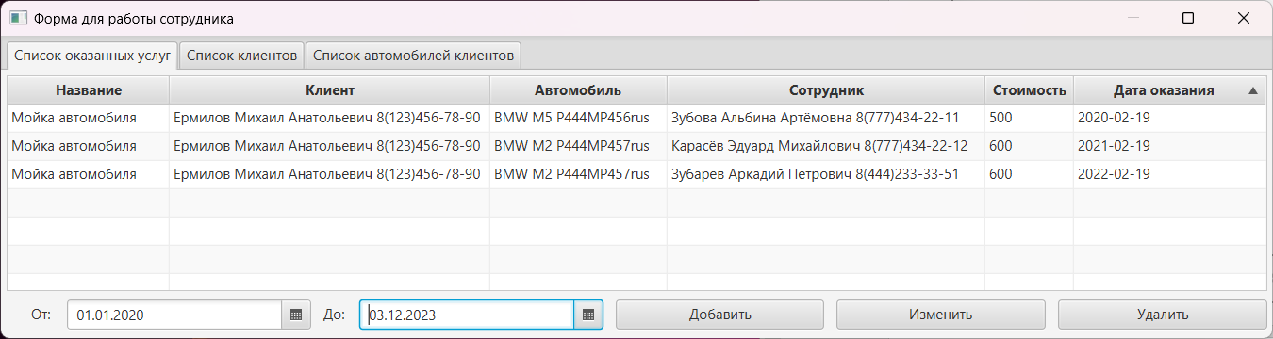
Демонстрация работы приложений
Форма для работы сотрудника. Демонстрация получения списка оказанных услуг за указанный период

Slide 16
Заключение
Результатом выполнения курсовой работы по дисциплине «Разработка корпоративных приложений» является разработанная распределенная информационная система для автоматизации деятельности детейлинг центра.
В ходе данной работы были составлены концептуальная, логическая, физическая модели данных, разработаны диаграммы прецедентов для пользователей системы созданы клиентское и серверное приложения, отвечающие тем требованиям, которые были заложены перед их созданием.
По результатам выполнения работы, было проведено тестирование приложения, подтверждающее корректность работы всего функционала системы

